Slide 1
Деловая игра для педагогов
МБОУ СОШ №29 ДО «Семицветик»

Slide 2
Первый раунд «Разминка»

Slide 3
Второй раунд «Знатоки»

Slide 4
Элементы какой росписи представлены на слайде?

Slide 5
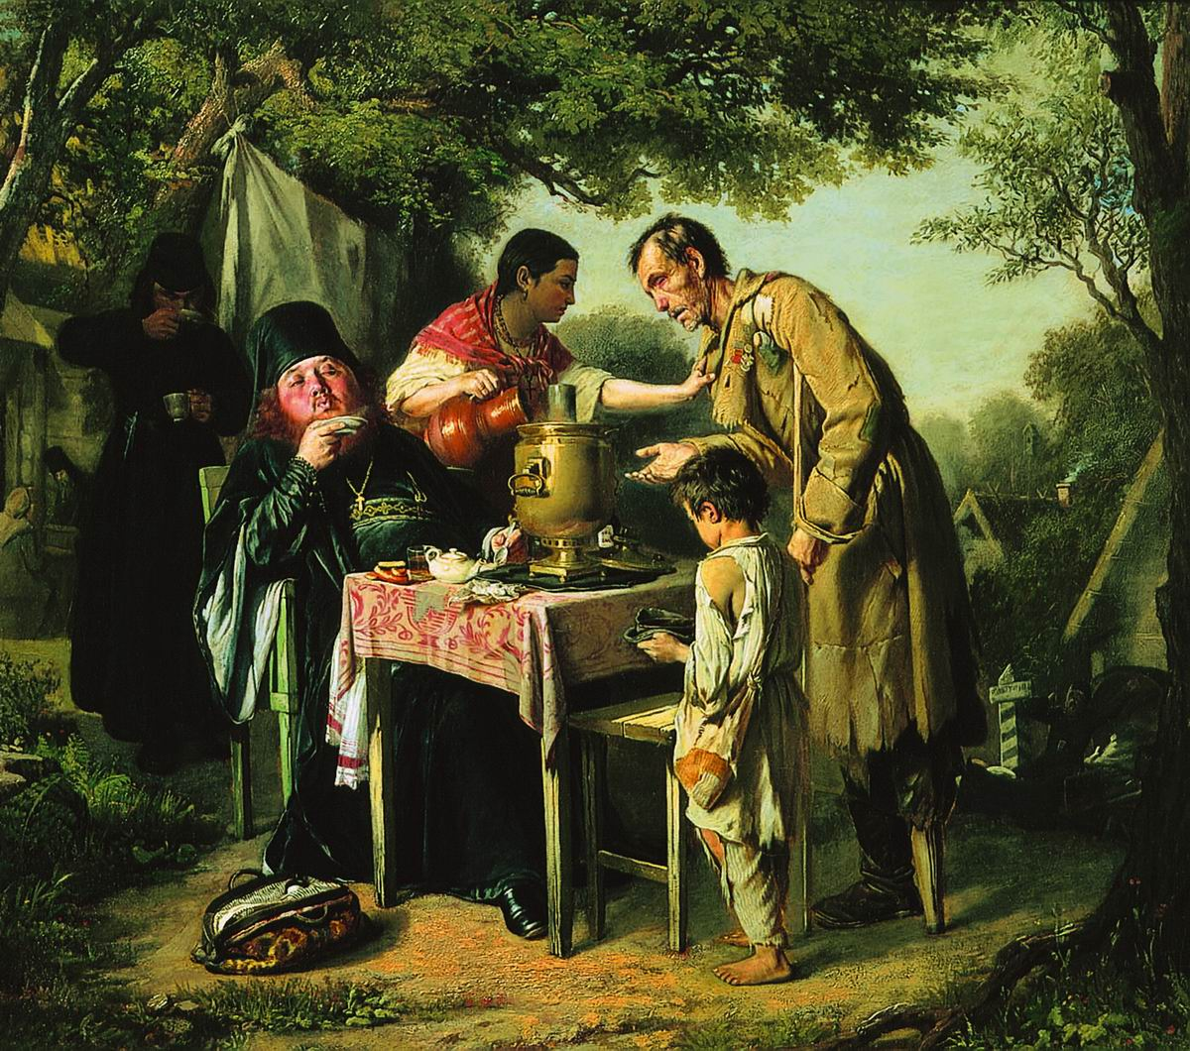
Название и автор картины

Slide 6
Третий раунд «Финал»

Slide 7
Какую роль сыграли Мытищи в истории Москвы в 18 веке?
1. Стали источником чистой воды
2. Предоставили лучших мечников для дружины
3. Отсюда отправляли самовары и чайники

Slide 8
Какую роль сыграли Мытищи в истории Москвы в 18 веке?
1. Стали источником чистой воды
2. Предоставили лучших мечников для дружины
3. Отсюда отправляли самовары и чайники

Slide 9
Как расшифровывается аббревиатура тетра ФЭСТ?
1. Факультет эстрадно-спортивных танцев
2. Факультет электроники и счётно-решающей техники
3. Фестиваль эстрады, сатиры и творчества

Slide 10
Как расшифровывается аббревиатура тетра ФЭСТ?
1. Факультет эстрадно-спортивных танцев
2. Факультет электроники и счётно-решающей техники
3. Фестиваль эстрады, сатиры и творчества

Slide 11
Первая в России фабрика по производству этого материала была построена в Мытищах:
1. Искусственной кожи
2. Полимерной глины
3. Флиса
4.Искусственного шелка

Slide 12
Первая в России фабрика по производству этого материала была построена в Мытищах. В 1909 году здесь появилась первая в России фабрика искусственного шелка "Вискоза"
1. Искусственной кожи
2. Полимерной глины
3. Флиса
4.Искусственного шелка

Slide 13
Кто написал один из первых стихов про Мытищи?
1. Борис Алмазов
2. Николай Языков
3. Алексей Кольцов
4. Александр Пушкин

Slide 14
Кто написал один из первых стихов про Мытищи? Во второй половине XIX века Мытищинский водопровод расширили, и он стал таким благом для Москвы, что поэт Николай Языков написал по этому поводу шуточное стихотворение: Отобедав сытной пищей, Град Москва, водою нищий, Знойной жаждой был томим, Боги сжалились над ним. Над долиной, где Мытищи, Смеркла неба синева; Вдруг удар громовой тучи Грянул в дол — и ключ кипучий Покатился — пей, Москва!
1. Борис Алмазов
2. Николай Языков
3. Алексей Кольцов
4. Александр Пушкин

Slide 15
В каком году появились первые упоминания о городе Мытищи?
1. В 1220 году
2. В 1340 году
3. В 1460 году
4. В 1580 году

Slide 16
В каком году появились первые упоминания о городе Мытищи? Впервые упоминается как село Мытище в 1460 году
1. В 1220 году
2. В 1340 году
3. В 1460 году
4. В 1580 году

Slide 17
Что такое мытная изба?
1. Темница, где находились заключенные
2. Помещение, где мылись
3. Место, где взималась пошлина за проезд
4. Избы, которые топились по-черному

Slide 18
Что такое мытная изба?
1. Темница, где находились заключенные
2. Помещение, где мылись
3. Место, где взималась пошлина за проезд
4. Избы, которые топились по-черному

Slide 19
Это была всего лишь игра!

